Slide 1
Урок гражданственности и патриотизма
«Кубань – моя, степная дочь России»
Выполнила: учитель истории и обществознания Твердова С.Н
МОУ СОШ №8 п. Комсомольский,
Муниципального образования Гулькевичский район
.

Slide 2
Цели и задачи Урока: Цели и задачи Урока:
Цель урока:
воспитание патриота, знающего и уважающего традиции своего народа, труженика любящего свою землю, гражданина готового защищать свое Отечество;
формирование у молодежи уважительного отношения к трудовым и ратным подвигам старшего поколения;
укрепление единства и дружбы народов, проживающих на территории Краснодарского края;
мотивация поисковой и исследовательской деятельности учащихся.

Slide 3
Краснодарский край
Неофициальное название - Кубань
Высокие горы,
степные просторы,
Приморского
берега грань …
Леса и поляны, сады и
лиманы –
Все это – родная Кубань
В. Подкопаев

Slide 4
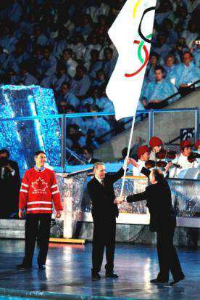
Сочи 2014 Одна победа, два события
ХХII Олимпийские зимние игры 7 февраля –23 февраля 2014 года
ХI Паралимпийские
зимние игры
7 марта –16 марта 2014 года

Slide 5
Штрихи к портрету города
Каким он был много лет назад? Его
улицы и храмы, особняки, лучшие
городские здания и просто дома, лавки,
магазины?.. Вывески с «Ъ», горожанки в
пышных платьях, конка на мостовой —
все это принадлежит прошлому, но и
нынешним дням тоже, потому что
история неразрывна, Краснодар — и
старый, и современный — наш город, он
по-своему дорог каждому, кому довелось
здесь жить.
В Государственном архиве Краснодарского
края бережно хранятся эти старинные
фотографии. Предлагая читателям
фотоэкскурс в прошлое и настоящее
Краснодара, вспомним прежде некоторые
факты его биографии...
Герб Екатеринодара. Автор Иван Дионисьевич (Денисович) Черник. Утвержден императором Николаем I , 3 сентября 1849 г. С 1996 г. герб
г. Краснодара.

Slide 6
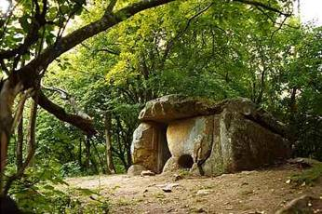
Дольмены вблизи г. Геленджика,
на р.Жане.

Slide 7
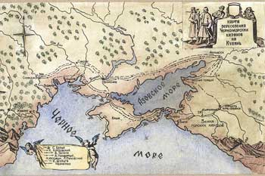
Один из пикетов Черноморской кордонной (пограничной) линии
(конец XVIII-начало XIX вв).
Переселение Черноморского казачьего войска на Кубань в основном было осуществлено в 1792-1794 гг. и явилось крупнейшей операцией такого рода в истории России

Slide 8
Черноморский казак. (конец XVIII в. и начала XIX в.)

Slide 9
Хаты.

Slide 10
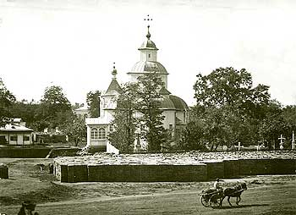
Екатерининская церковь. Построена в 1814 г. казаком Минского куреня Петром Кучером. Стояла на территории современного Свято-Екатеринского собора. В 1914 г. была перенесена на кладбище в пригород Екатеринодара - Сады
(ныне - поселок Калинино), где и сгорела в 1978 г.

Slide 11
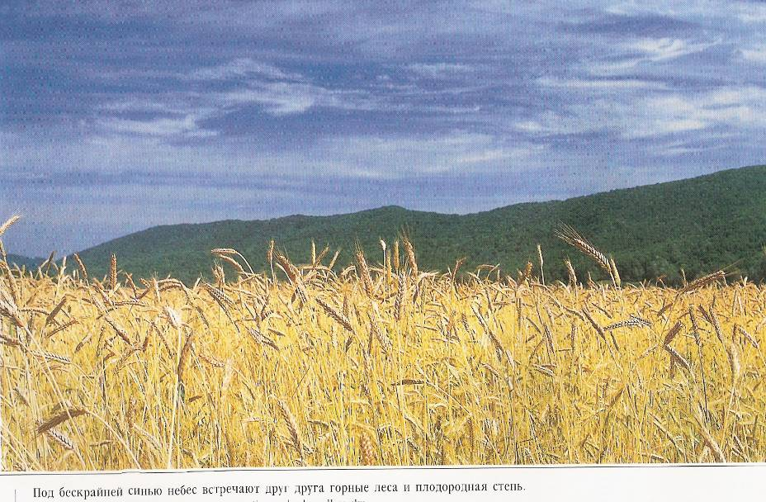

Slide 12
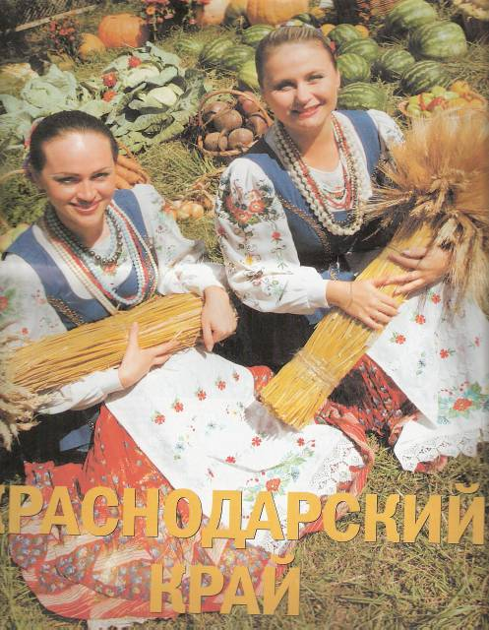

Slide 13
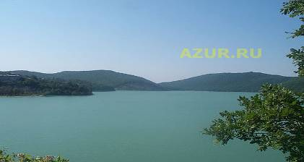
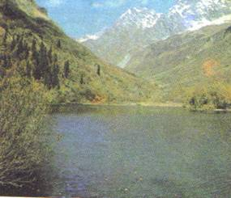
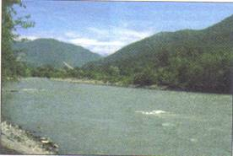
Реки и озера Кубани
Кардывач
Озеро Абрау
Река Мзымта
Река Кубань

Slide 14
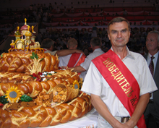
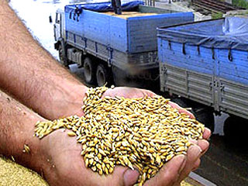
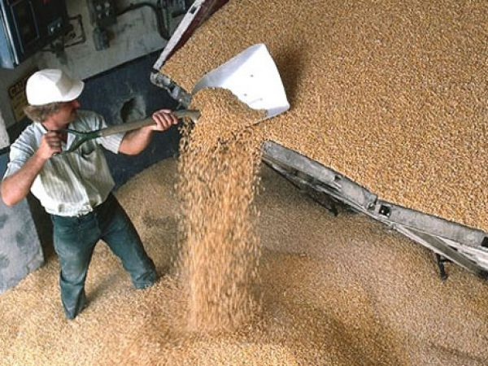
Праздник урожая

Slide 15
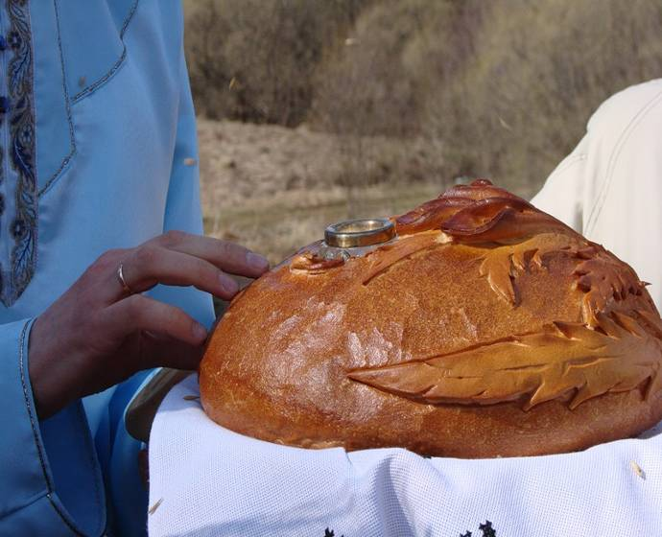
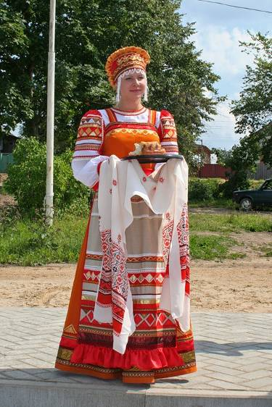
Хлебом да солью...

Slide 16
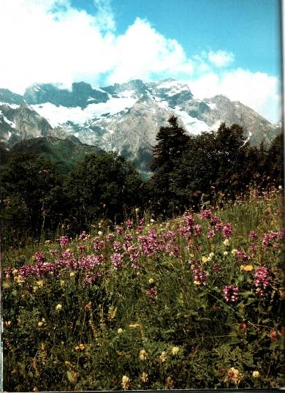
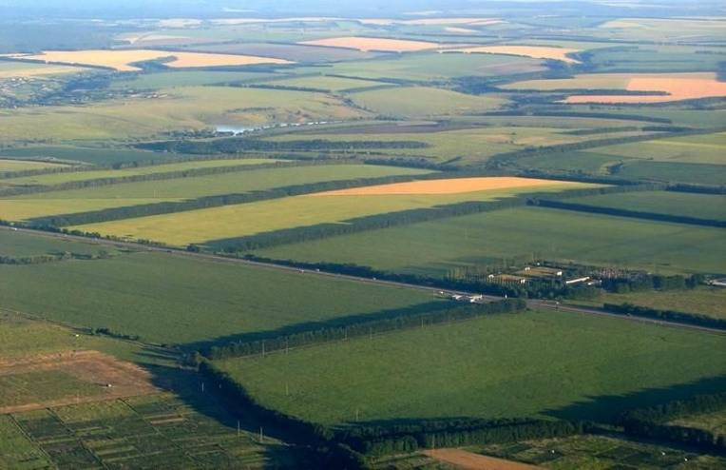
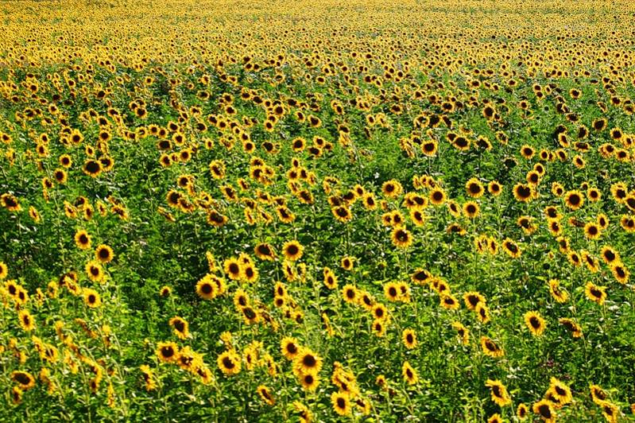
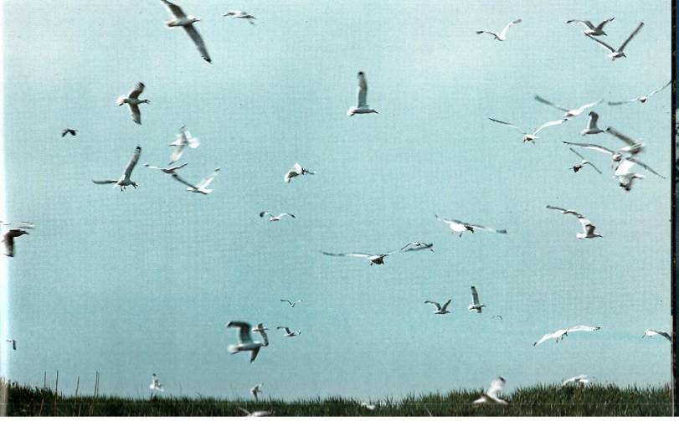

Slide 17
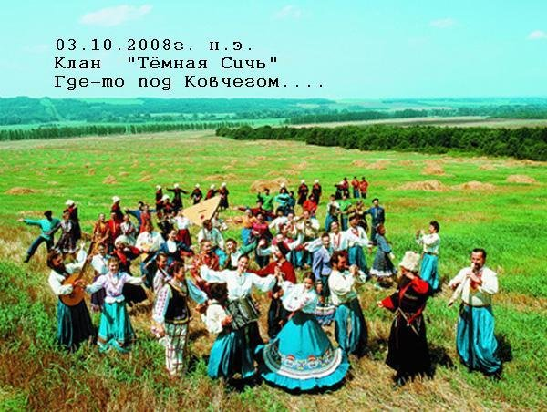
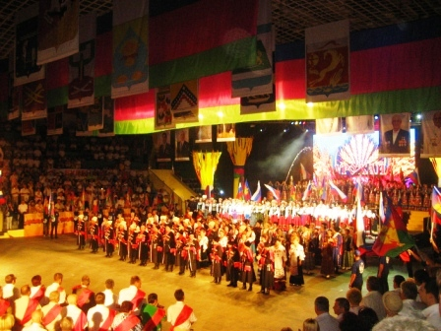
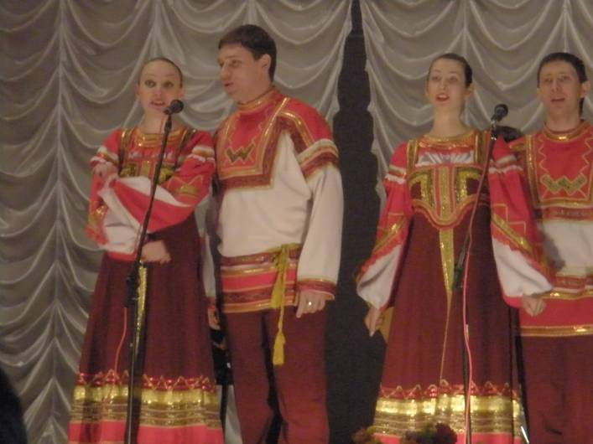
Здесь песни вольные звучат!

Slide 18
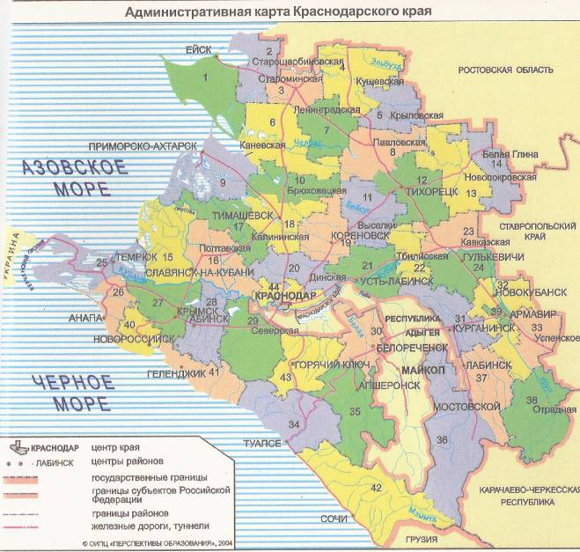

Slide 19
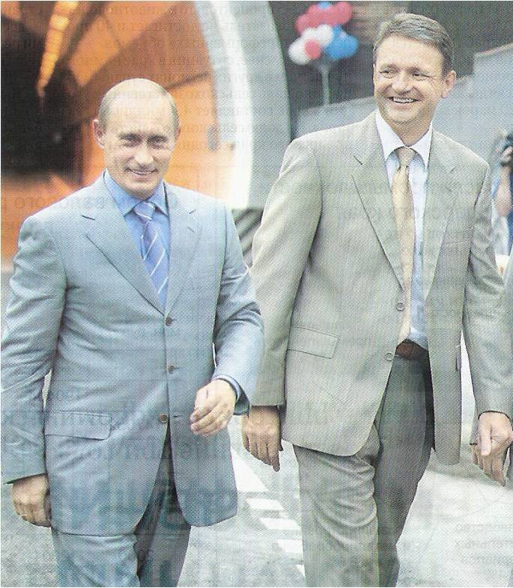

Slide 21
Положение Краснодара по отношению к экватору, полюсу и начальному меридиану

Slide 22
Велик ли наш край?

